Slide 1


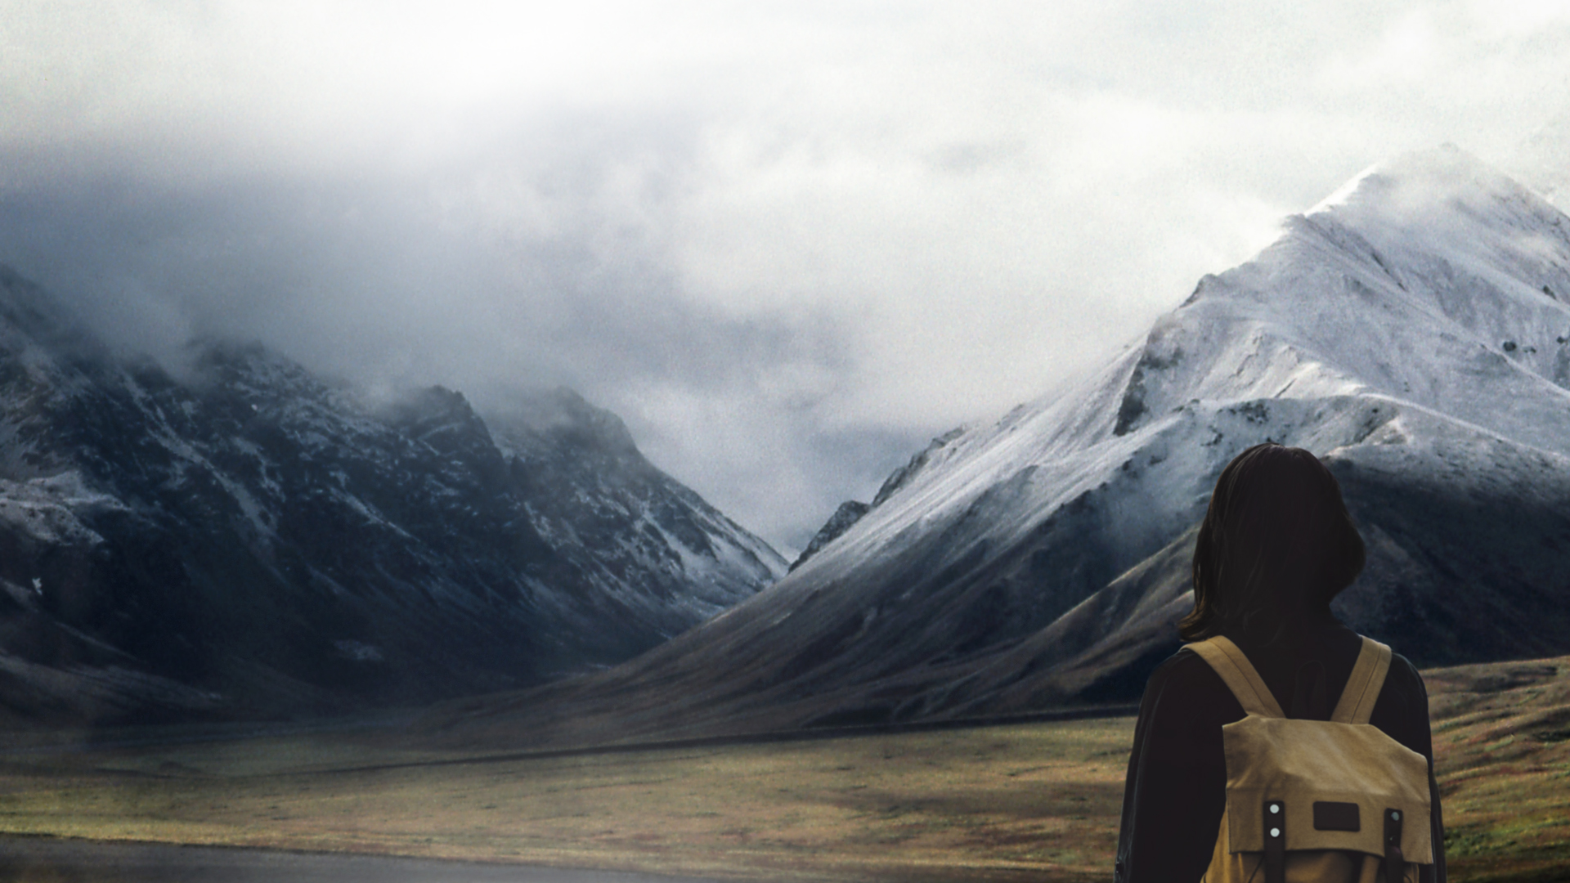

A
JOURNEY
OF GRACE
El
SENDERO
EN LA GRACIA
UN
PARCOURS
DE GRÂCE
Notes:
Framework for Discipleship

Slide 2

God’s Grace is / La gracia de Dios / La grâce de Dieu
.
God’s undeserved favor.
El favor inmerecido de Dios.
La faveur imméritée de Dieu.
The absolutely free expression of the love of God
La expresión absolutamente libre del amor de Dios
L’expression absolument libre de l’amour de Dieu
God’s undeserved love.
El amor inmerecido de Dios.
L’amour immérité de Dieu.
God’s no-strings-attached goodness.
La bondad de Dios sin ataduras.
La bonté de Dieu accordée sans conditions.
God treating us better than we deserve
Dios tratándonos mejor de lo que merecemos.
Dieu nous traite mieux que nous ne le méritons.
.

Slide 3

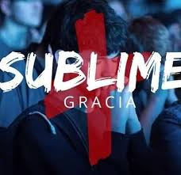

Slide 4



Slide 5
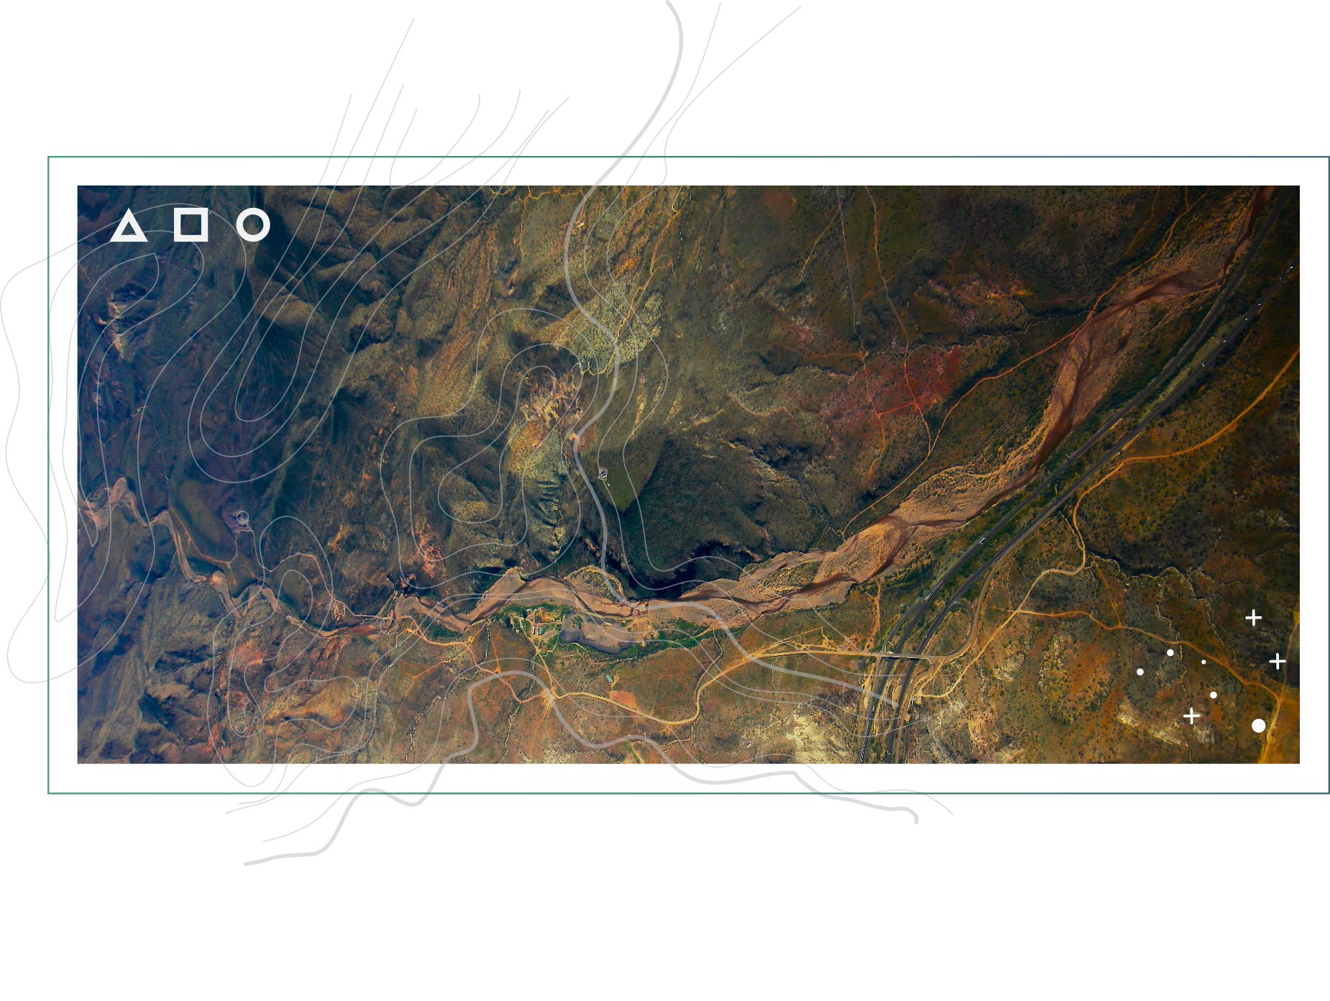

Jesus is God's highest expression of his love, of his grace.
Jesús es la máxima expresión de Dios de su amor, de su gracia.
Jésus est la plus haute expression de Dieu de son amour, de sa grâce.

Slide 6






SANCTIFYING
GRACE
SAVING
GRACE
GRACIA
SANTIFICADORA
GRACIA
SALVADORA
LA GRÂCE
SANCTIFICANTE
PREVENIENT
GRACE
GRACIA
PREVENIENTE
LA GRÂCE
SALVATRICE
LA GRÂCE
PRÉVENANTE

Slide 7




I am the way
and the truth and the life.
No one comes to the Father
except through me.
John 14:6
Yo soy el camino,
y la verdad, y la vida;
nadie viene al Padre,
sino por mí.
JUAN 14:6
Je suis le chemin, la vérité, et la vie.
Nul ne vient au Père que par moi.
Jean 14:6

Slide 8
THE LIFE
THE TRUTH
LA VIDA
LA VERDAD
LA VIE
THE WAY
LA VÉRITÉ
SANCTIFYING
GRACE
EL CAMINO
SAVING
GRACE
LE CHEMIN
GRACIA
SANTIFICADORA
GRACIA
SALVADORA
PREVENIENT
GRACE
LA GRÂCE
SANCTIFICANTE
GRACIA
PREVENIENTE
LA GRÂCE
SALVATRICE
LA GRÂCE
PRÉVENANTE

Slide 9
Come and See / Vengan y ver / Venez et voyez
Follow Me / Síganme / Suivez-moi
You Will Be / Serás / Vous serez
Go and Do / Vayan y hagan / Allez et faites

Slide 10
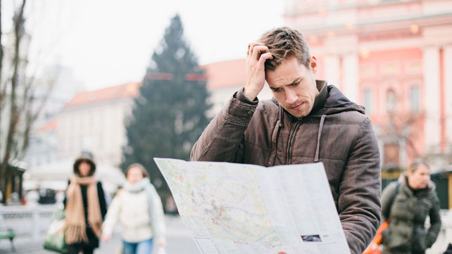

Slide 11
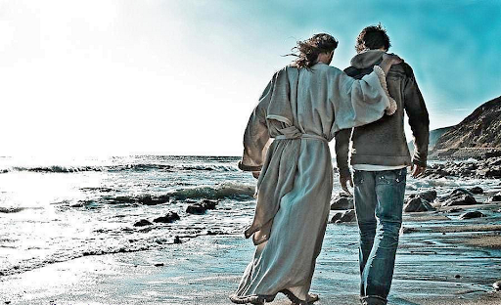
Jesus actually goes with us and shows us the way personally.
Jesús en realidad va con nosotros y nos muestra el camino personalmente.
Jésus nous accompagne et nous montre personnellement le chemin.

Slide 12

This journey, this path, is “a path of immigration, from the kingdom of darkness and sin to the kingdom of the beloved Son of God,” the kingdom of love and light. It's about changing citizenship and loyalties.
Este viaje, este sendero, es “un sendero de inmigración, desde el reino de las tinieblas y pecado hasta el reino del amado Hijo de Dios,” el reino de amor y luz. Se trata de cambiar la ciudadanía y las lealtades.
Ce parcours, ce chemin, est "un chemin d'immigration, du royaume des ténèbres et du péché au royaume du Fils bien-aimé de Dieu", le royaume de l'amour et de la lumière. Il s'agit de changer la citoyenneté et les loyautés.

Slide 13

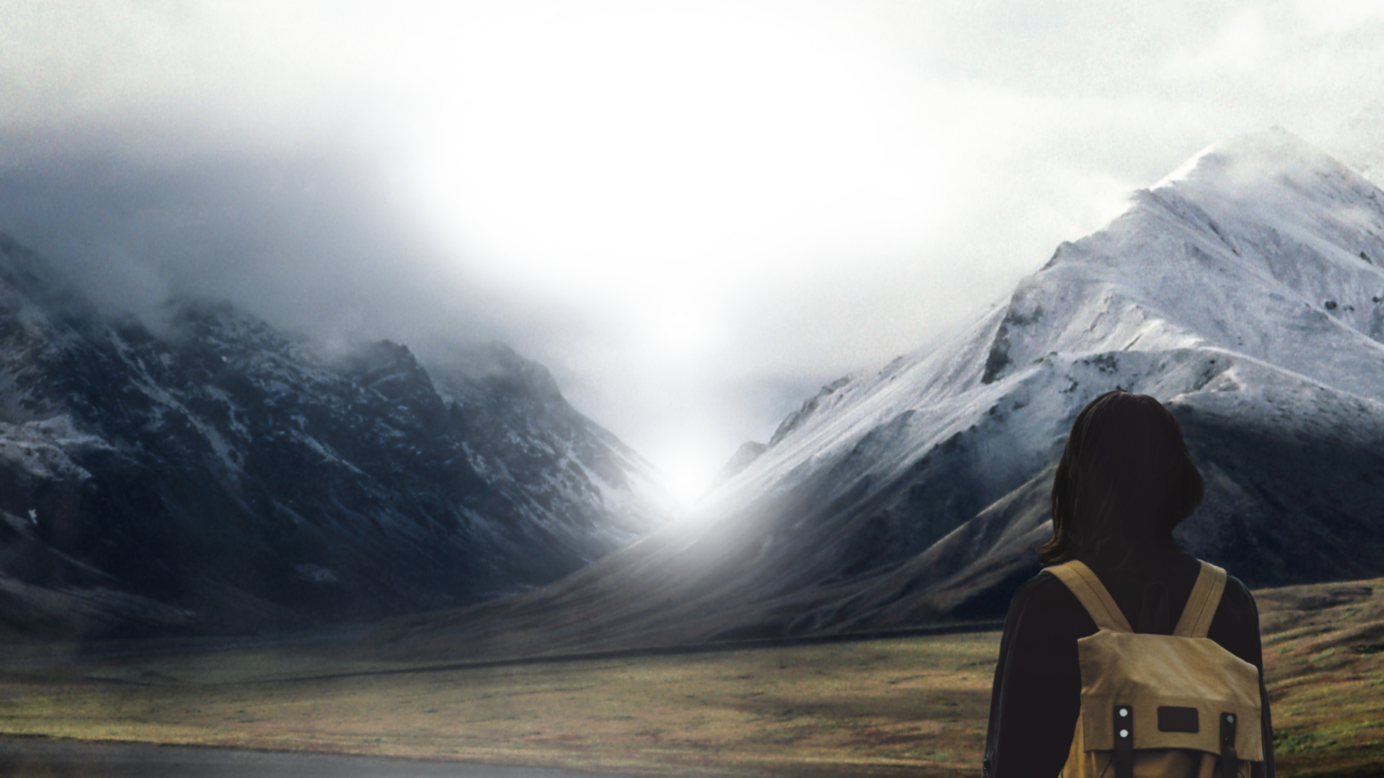

DISCIPLESHIP
DISCIPULADO
DISCIPULAT
Notes:
Framework for Discipleship

Slide 14
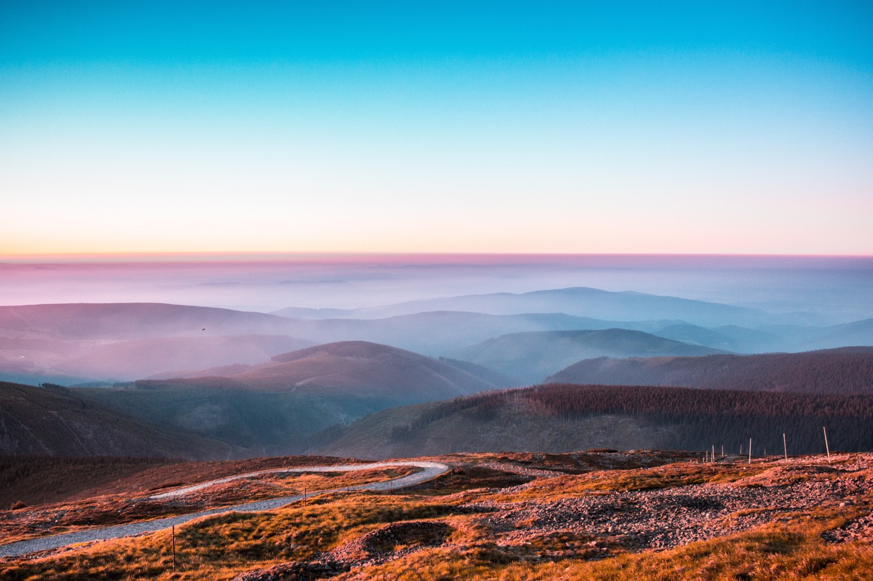





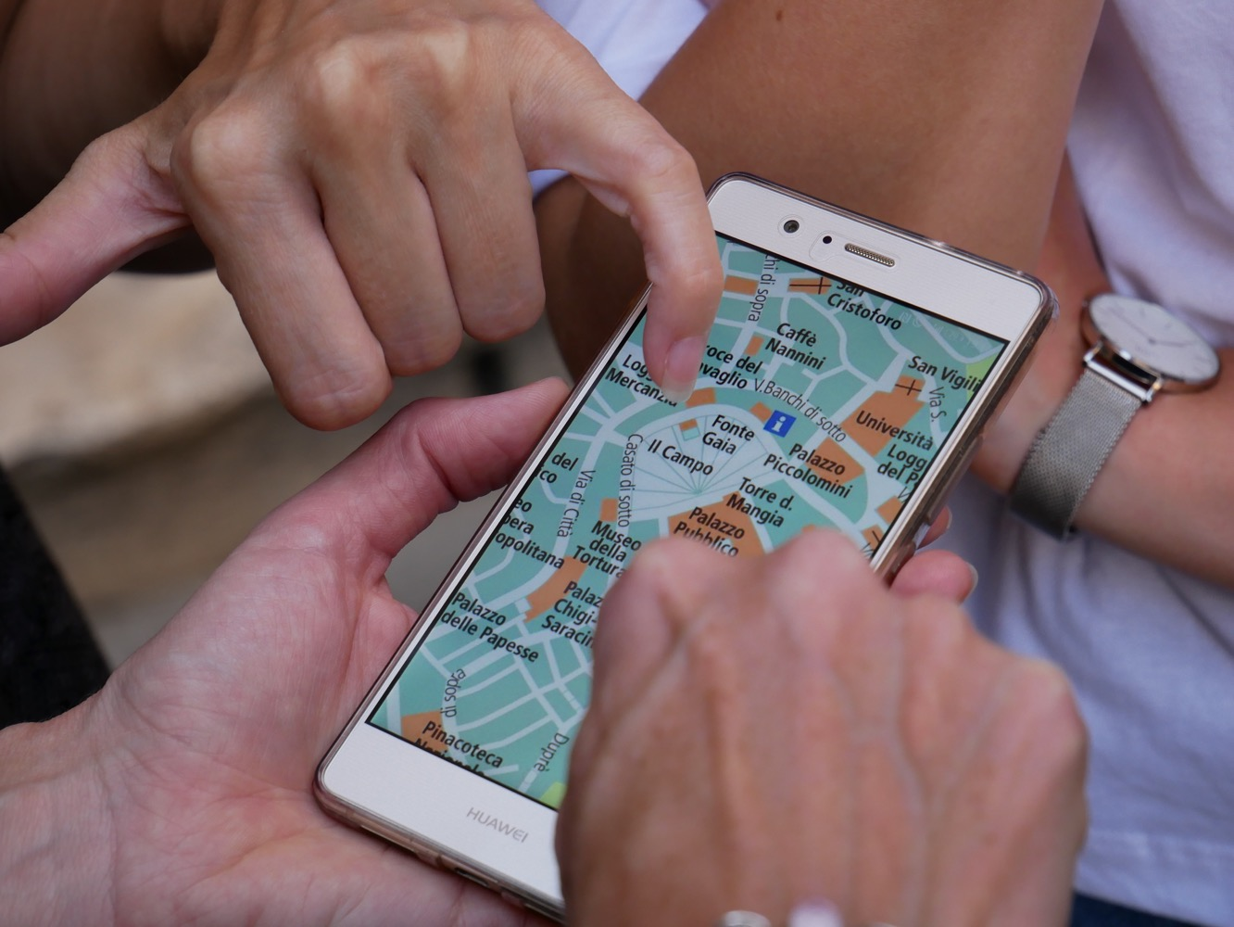

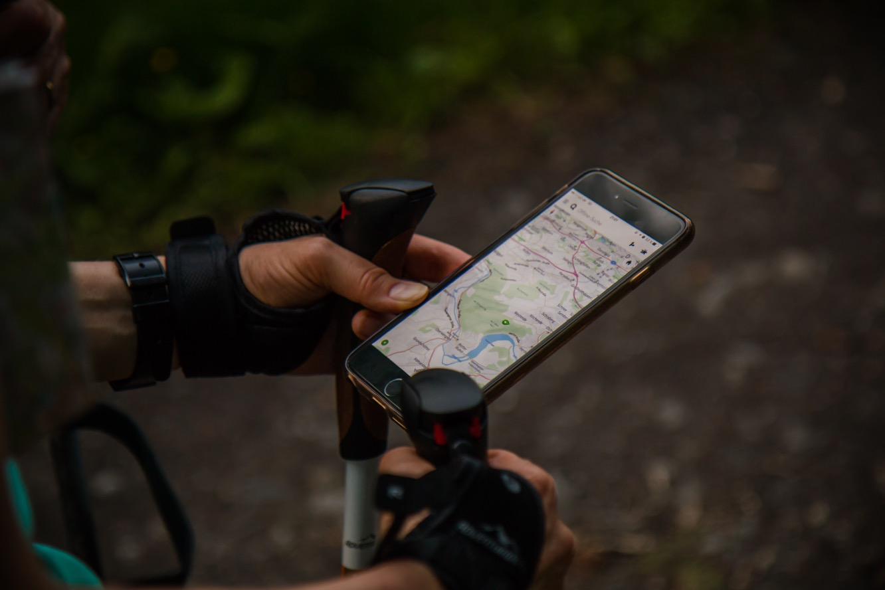




A JOURNEY OF GRACE
EL SENDERO EN LA GRACIA
UN PARCOURS DE GRÂCE
Notes:
As you can see, discipleship isn’t just completing some Bible studies or readying a book or doing some lessons. It’s a lifelong journey of learning, growing, and deepening our relationship with Jesus. And it’s vital we understand that Christ not only draws us along this journey, but we are called to journey with others, joining them, helping them along the journey from grace to grace to grace. Disciples and disciple-makers are able to share this journey of grace first by witnessing: Every disciple of Jesus Is called to share the story of God’s Grace in his or her own life with others. As we make disciples, we must tell and retell the story of God’s grace in our lives and the lives of others. And we are able to share this journey of grace by walking with others along the journey. God does not make Christlike disciples in a moment. The Journey of grace spans a lifetime. When believers join others along the journey of grace, we carry out the Great Commission: making disciples of all nations, baptizing them, and teaching them to obey everything Jesus commanded us. Christ calls us in His Great Commission to walk with others intentionally along their life’s journey from no faith to new faith to mature faith. The journey with others takes patience. It takes love. It takes grace!

Slide 15
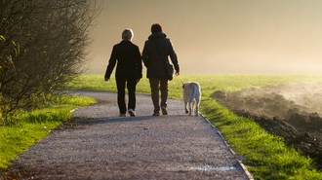
Christ calls us in His Great Commission to intentionally walk with others, helping them along the Path in the grace of their lives, from no faith to new faith, to mature faith.
Cristo nos llama en Su Gran Comisión a caminar intencionalmente con los demás, ayudándolos a lo largo del Sendero en la gracia de su vida, desde no fe hasta fe nueva, y a fe madura.
Le Christ nous appelle dans Sa Grande Commission à marcher intentionnellement avec les autres, en les aidant le long du Parcours de grâce de leur vie, de l'absence de foi à la nouvelle foi, à la foi pleine de maturité.

Slide 16




THROUGH GRACE
A TRAVÉS DE GRACIA
À GRÂCE
THROUGH GRACE
A TRAVÉS DE GRACIA
À GRÂCE
FROM GRACE
DE GRACIA
DE GRÂCE

Slide 17
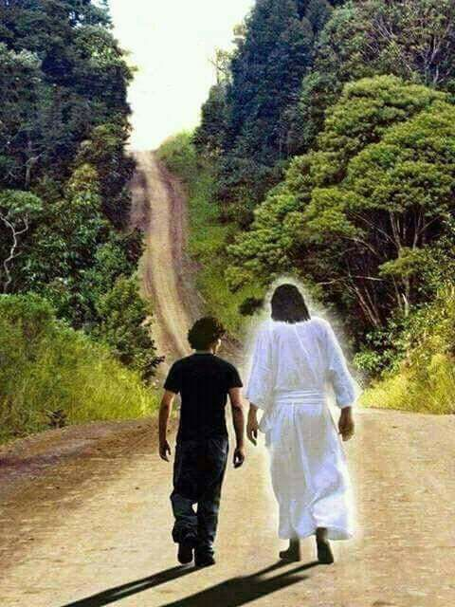
And this grace of Jesus finds us where we are, where we started, and precisely as we are.
Y esta gracia de Jesús nos encuentra donde estamos, donde empezamos y precisamente como somos.
Et cette grâce de Jésus nous trouve là où nous sommes, là où nous avons commencé et précisément tels que nous sommes.

Slide 18


Slide 19
SANCTIFYING GRACE
GRACIA SANTIFICADORA
LA GRÂCE SANCTIFICANTE
SAVING GRACE
GRACIA SALVADORA
LA GRÂCE SALVATRICE
PREVENIENT GRACE
GRACIA PREVIENTE
LA GRÂCE PREVENANTE

Slide 20
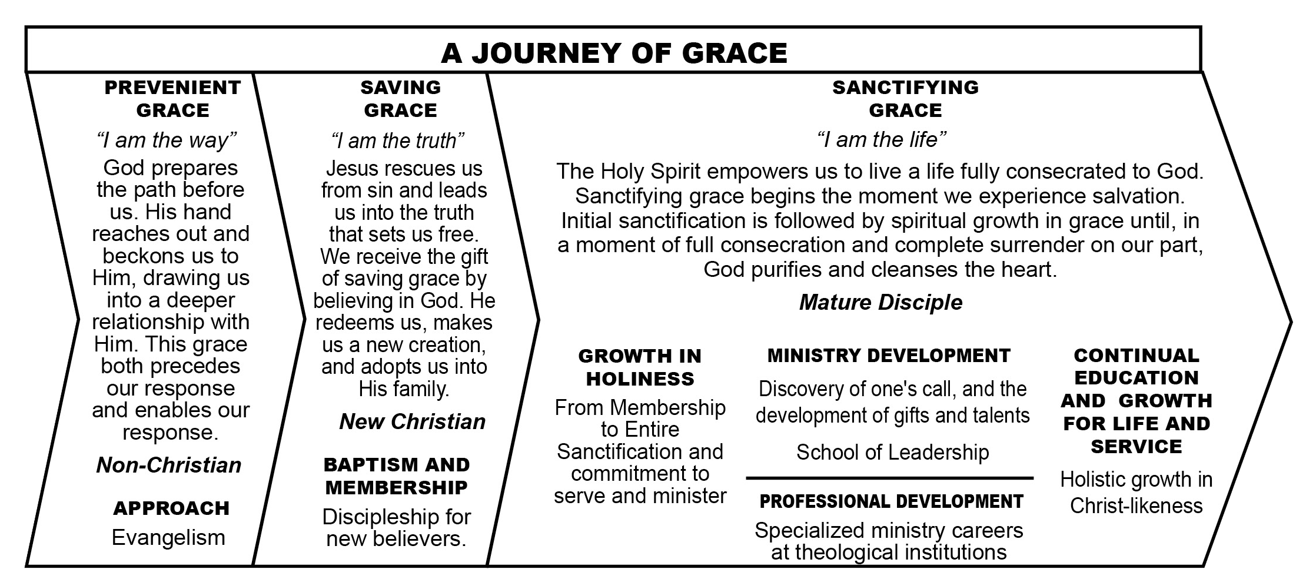
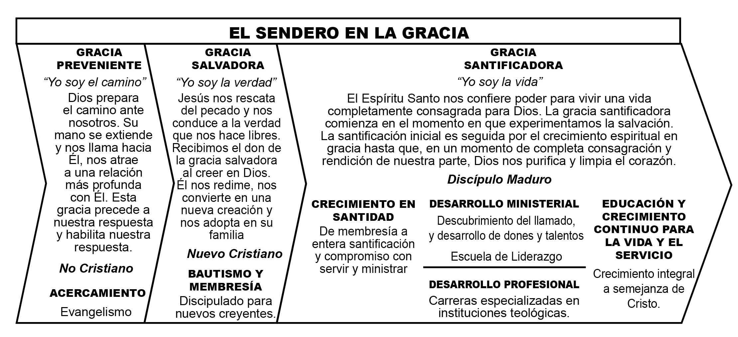
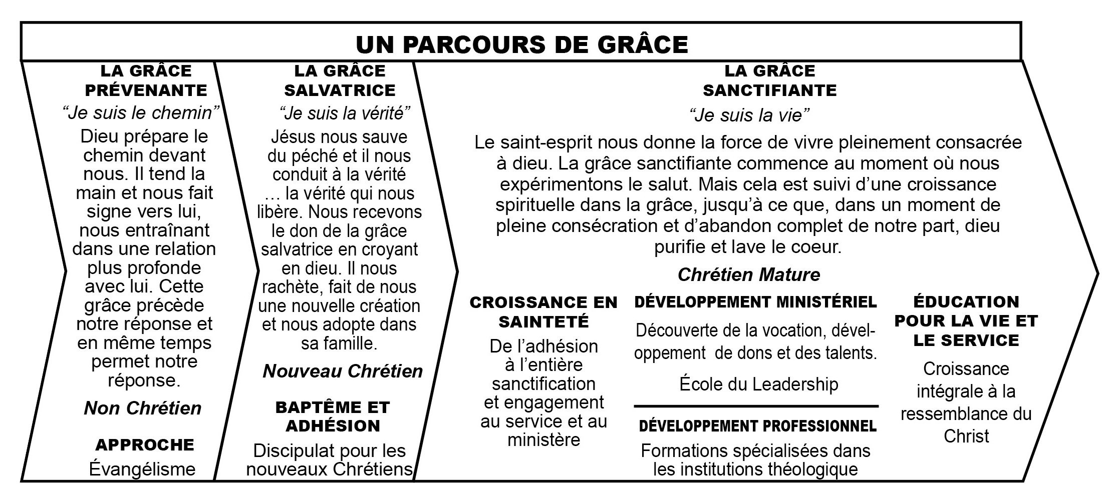

Slide 22



Materials for Discipleship Training
Materiales de Capacitacion de Discipulado
Matériel de formation de disciple
Notes:
Discipleship Training Materials : Basic Discipleship Training Manual, Beyond Sunday, Each One Disciple One

Slide 23



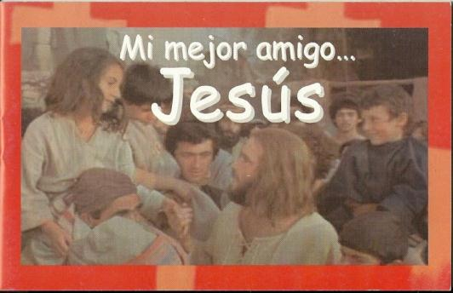
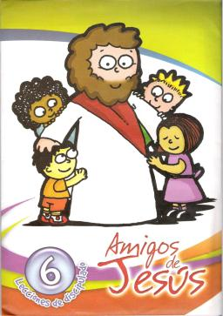



Materials – Prevenient Grace (Evangelism)
Materiales – Gracia Preveniente (Evangelismo)
Matériaux - Grâce Prévenante (Évangélisation)

Slide 24






Materials - Saving Grace - New Believers (Conversion to Baptism)
Materiales – Gracia Salvadora - Creyentes Nuevos (de Conversión a Bautismo)
Matériaux - Grâce salvatrice - Nouveaux croyants (Conversion au baptême)
Opcional

Slide 25

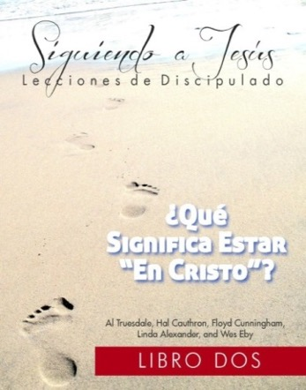


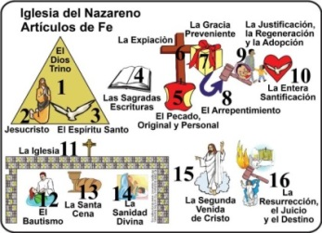
Materials - Saving Grace: Adults (from Baptism to Membership)
Materiales – Gracia Salvadora: Adultos (de Bautismo a Membresía)
Matériel - Grâce salvatrice : Adultes (du baptême à l'adhesion)
Opcional
Opcional

Slide 26






Materials - Saving Grace: Youth (Baptism to Membership)
Materiales – Gracia Salvadora: Jovenes (Bautismo a Membresía)
Matériaux - Grâce salvatrice : Jeunesse (Baptême à l'adhésion)
Opcional
Opcional
Opcional

Slide 27






Materials - Saving Grace: Children (Baptism to Membership)
Materiales – Gracia Salvadora: Niños (Bautismo a Membresía)
Matériel - Grâce salvatrice : Enfants (du baptême à l'adhésion)
Opcional
Notes:
So You Want to Be Baptized? So You Want to Take Communion? So What Are My Spiritual Gifts?
So Who is a Disciple-maker? So You Want to Talk with God? So You Want to Give to God?

Slide 28




Materials - Sanctifying Grace: (From Membership to Entire Sanctification and Commitment to Serve and Minister)
Materiales – Gracia Santificadora: (De Membresía a Santificación Entera y Compromiso a Servir y Ministrar)
Matériel - Grâce sanctifiante : (de l'adhésion à l'entière sanctification et engagement au service et au ministère)
Notes:
Knowing Holy God, Growth in Holiness, and Committed to the Mission
Recibireis Poder, 4 Steps to be a happy tither - These booklets are intended to contribute to the continued development of the disciple of Jesus to introduce the powerful cleansing work of the Holy Spirit in your life and a greater commitment to the work of the church through their finances.

Slide 29








Materials - Sanctifying Grace: Leadership Development
Materiales – Gracia Santificadora: Desarrollo de Liderazgo
Matériel - Grâce sanctifiante : Développement du leadership
El Programa Ofrece
7 ESPECIALIDADES:
LIDERAZGO MINISTERIAL
DISCIPULADO CRISTIANO
EVANGELISMO
MINISTERIO JUVENIL
MISIONES TRANSCULTURALES
MINISTERIO DE COMPASION
COMUNICACIÓN ESCRITA - LITERATURA
5 CURSOS
BASICOS
Notes:
Discovering your vocation in Christ, Nazarene DNA, The Bible and Your Message, Worship as a lifestyle, Principles for the Christian Life

Slide 30








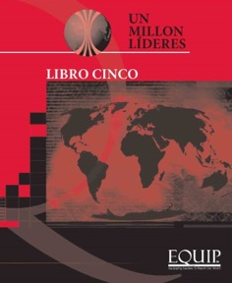



Materials - Sanctifying Grace: Leadership Development
Materiales – Gracia Santificadora : Desarrollo de Liderazgo
Matériel - Grâce sanctifiante : Développement du leadership
Un Millón Líderes
Cada libro enseña en tres áreas:
Formación Espiritual
Formación de Habilidades
Formación Estratégica
Vol 1
Vol 2
Notes:
Professional Ministry Preparation

Slide 31
Materials - Sanctifying Grace: Professional Leadership Development
Materiales – Gracia Santificadora : Desarrollo Profesional de Liderazgo
Matériel - Grâce sanctifiante : Développement du leadership professionnel
Seminary
Seminario
Séminaire
School by Extension
Escuela por Extensión
École par extension
Notes:
Professional Ministry Preparation

Slide 32








Materials - Sanctifying Grace: Continuing Education for Life and Service
Materiales – Gracia Santificadora : Educación Continual para la Vida y el Servicio
Matériel - Grâce sanctifiante : Formation continue pour la vie et le service
Notes:
Knowing Holy God, Growth in Holiness, and Committed to the Mission
Recibireis Poder, 4 Steps to be a happy tither - These booklets are intended to contribute to the continued development of the disciple of Jesus to introduce the powerful cleansing work of the Holy Spirit in your life and a greater commitment to the work of the church through their finances.

Slide 33
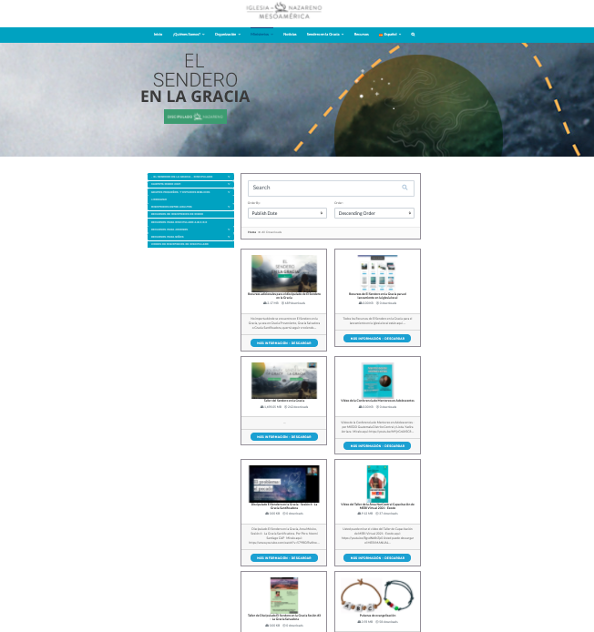
MieddRecursos.MesoamericaRegion.org
SdmiResources.MesoamericaRegion.org
MedfdiRessources.MesoamericaRegion.org

Slide 34
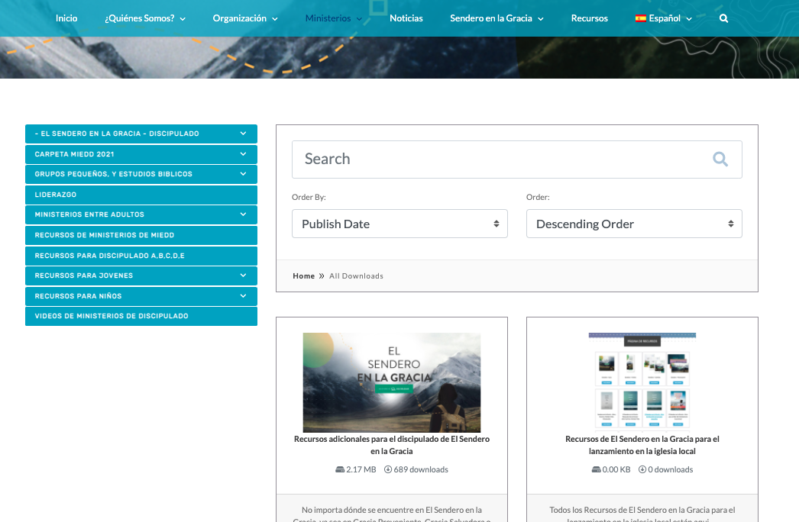
MieddRecursos.MesoamericaRegion.org
SdmiResources.MesoamericaRegion.org
MedfdiRessources.MesoamericaRegion.org

Slide 35
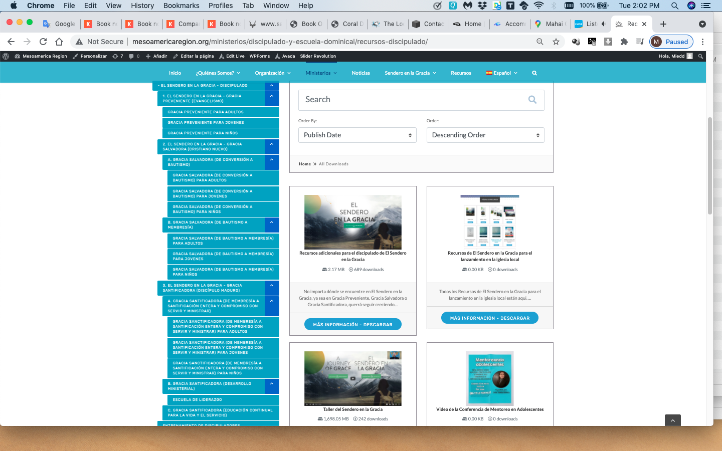
MieddRecursos.MesoamericaRegion.org
SdmiResources.MesoamericaRegion.org
MedfdiRessources.MesoamericaRegion.org

Slide 36
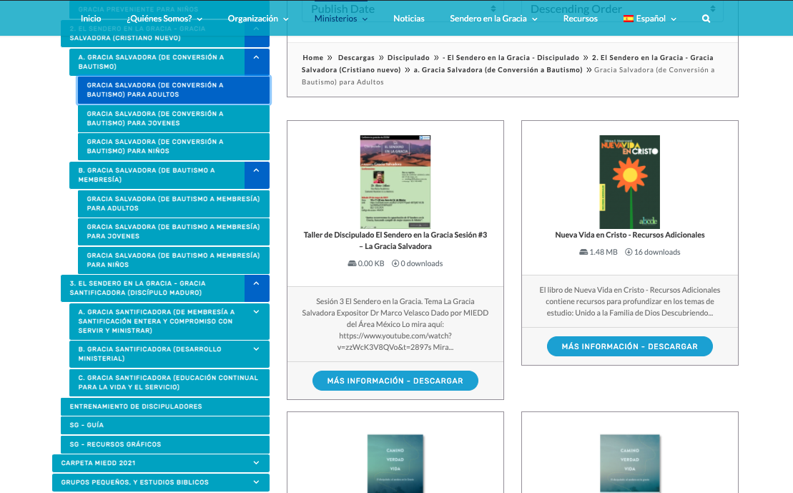
MieddRecursos.MesoamericaRegion.org
SdmiResources.MesoamericaRegion.org
MedfdiRessources.MesoamericaRegion.org

Slide 37
Upcoming workshops to help you walk, and accompany others, on this Journey of Grace
Próximos talleres para ayudarlo a caminar, y acompañar a otros, en este Sendero en la Gracia
Des ateliers à venir pour vous aider à marcher, et accompagner les autres, dans ce Parcours de Grâce
17 July – Next steps along the Journey of Grace – What do I do now?, by Rev. Monte Cyr, Discipleship Ministries Coordinator, Mesoamerica Region.
17 julio - Próximos pasos en el Sendero en la Gracia - ¿Qué hago ahora?, por el Rev. Monte Cyr, Coordinador de Ministerios de Discipulado, Región Mesoamérica.
17 juillet – Prochaines étapes du Parcours de la grâce – Que dois-je faire maintenant?, par le Rév. Monte Cyr, Coordinateur des Ministères de la formation de disciples, Région Méso-Amérique.

Slide 38
Upcoming workshops to help you walk, and accompany others, on this Journey of Grace
Próximos talleres para ayudarlo a caminar, y acompañar a otros, en este Sendero en la Gracia
Des ateliers à venir pour vous aider à marcher, et accompagner les autres, dans ce Parcours de Grâce
21 August - Evangelism along the Journey of Grace, by Dr. Grant Zweigle, Global Missions Trainer, Author – Worship, Wonder, and Way
21 agosto - Evangelismo a lo largo del Sendero en la Gracia, por el Dr. Grant Zweigle, capacitador de misiones globales, autor - Adoración, Asombro, e Interacción
21 août - L'évangélisation le long du Parcours de grâce, par le Dr Grant Zweigle, formateur de missions mondiales, auteur - L’adoration, le prodigieux et la voie

Slide 39
Upcoming workshops to help you walk, and accompany others, on this Journey of Grace
Próximos talleres para ayudarlo a caminar, y acompañar a otros, en este Sendero en la Gracia
Des ateliers à venir pour vous aider à marcher, et accompagner les autres, dans ce Parcours de Grâce
18 September – Discipling Children along the Journey of Grace, Dr. Stephen Gualberto, Global Office Nazarene Compassionate Ministries
18 septiembre - Discipulando a los niños a lo largo del Sendero en la Gracia, Dr. Stephen Gualberto, Oficina Global de los Ministerios Nazarenos de Compasión
18 septembre – Formation de discipulat des Enfants tout au long du Parcours de Grâce, Dr Stephen Gualberto, Bureau mondial des ministères de compassion nazaréens

Slide 40
Upcoming workshops to help you walk, and accompany others, on this Journey of Grace
Próximos talleres para ayudarlo a caminar, y acompañar a otros, en este Sendero en la Gracia
Des ateliers à venir pour vous aider à marcher, et accompagner les autres, dans ce Parcours de Grâce
16 October – Discipling Youth along the Journey of Grace, Rev. David Gónzalez, Global NYI Director
16 octubre - Disciplinando a los jóvenes a lo largo del Sendero en la gracia, Rev. David Gónzalez, Director de la JNI Global
16 octobre – Faire des disciples les jeunes le long du Parcours de la grâce, Rév. David Gónzalez, directeur mondial de la JNI

Slide 41
Upcoming workshops to help you walk, and accompany others, on this Journey of Grace
Próximos talleres para ayudarlo a caminar, y acompañar a otros, en este Sendero en la Gracia
Des ateliers à venir pour vous aider à marcher, et accompagner les autres, dans ce Parcours de Grâce
4 December – Discipling People in the Urban Areas along the Journey of Grace, Dr. David Busic, General Superintendent, Author – Way, Truth, Life; The City: Urban Churches in the Wesleyan Tradition (tentative)
4 diciembre - Disciplinando a las personas en las áreas urbanas a lo largo del Sendero en la Gracia, Dr. David Busic, Superintendente General, Autor - Camino, Verdad, Vida; La ciudad: iglesias urbanas en la tradición wesleyana (provisional)
4 décembre – Faire des disciples les gens dans les zones urbaines le long du Parcours de la grâce, Dr. David Busic, surintendant général, auteur – Chemin, vérité, vie ; La ville : églises urbaines dans la tradition wesleyenne (provisoire)

Slide 42
Notes:
The journey is before us. It’s not enough to simply know about the journey … we need to travel upon it. The adventure awaits!

Slide 43





